Slide 1

সবাইকে
স্বাগতম

Slide 2
পরিচয়
সামিউল ইসলাম
সহকারী শিক্ষক
হালিমুন্নেছা চৌধুরাণী মেমোরিয়াল
বালিকা উচ্চ বিদ্যালয়,
ময়মনসিংহ
পাঠ পরিচিতি
শ্রেণি : সপ্তম
বিষয় : সপ্তবর্ণা
পাঠ শিরোনাম :রোকেয়া সাখাওয়াত হোসেন

Slide 3
আজকের পাঠ শিরোনাম কী হবে?তা বলার জন্য নিম্নের বিষয় গুলো মনোযোগ সহকারে দেখ এবংপাঠ শিরোনাম বল?

Slide 4
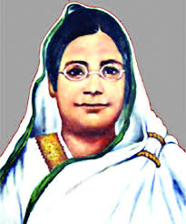

Slide 5
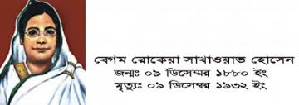

Slide 6
আজকের পাঠ শিরোনাম

Slide 7
রোকেয়া সাখাওয়াত হোসেন
লেখক
সেলিনা হোসেন

Slide 8
শিখনফল
এ পাঠ শেষে শিক্ষার্থীরা-
১। রোকেয়ার সংক্ষিপ্ত পরিচয় বলতে পারবে
২। রোকেয়ার প্রকাশিত বইয়ের নাম বলতে পারবে
৩। নতুন শব্দের অর্থ বলতে পারবে
৪ । লেখক পরিচিতি বলতে পারবে
৫ । পাঠের উদ্দেশ্য বলতে পারবে

Slide 9
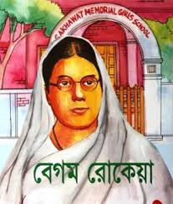
রোকেয়া ১৮৮০ সালে রংপুর জেলার পায়রাবন্দ গ্রামে জন্মগ্রহণ করেন
পিতা-
জহীরমোহাম্মদ আবু আলী
১৮৯৮ সালে ভাহলপুরের ডিপুটি ম্যাজিস্ট্রেট সৈয়দ সাখাওয়াত হোসেনের সঙ্গে বিয়ে হয়।
ভাই-বোন:
দুই ভাই. তিন বোন

Slide 10
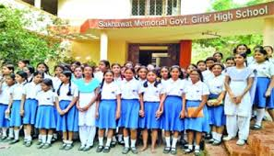
রোকেয়া ভগলপুরে তার স্বামীর নামে সাখাওয়াত মেমোরিয়াল গার্লস স্কুল প্রতিষ্ঠা করেন।
১৯১৫ সালে তিনি আঞ্জুমানে খাওফাতিনে ইসলাম নামে একটি মহিলা সংগঠন প্রতিষ্ঠা করেন।
রোকেয়া ১৯৩২ সালে ৯ ডিসেম্বর কলকাতায় মৃত্যূবরণ করেন।
রোকেয়ার প্রকাশিত বই ৫টি-
মতিচুর ১ম খন্ড(১৯০৪),
সুলতানাজ ড্রীম,
মতিচুর ২য় খন্ড,
পদ্মরাগএবং অবরোধবাসিনী

Slide 11
নতুন শব্দ ও অর্থ
ভূসম্পত্তি = জমিজমা।
শোচনীয় = খুব দু:খজনক।
প্রবল = প্রচন্ড,তীব্র।
উৎসর্গ = কারও উদ্দেশে কোনো কিছু দেওয়া।
স্বাবলম্বী = স্ব-নিজ।
অগ্রদূত = পথপ্রদর্শক।
দ্বিধা = দু ভাগে বিভক্ত।

Slide 12
পাঠের উদ্দেশ্য
নারীর কর্মজগতের প্রতি শ্রদ্ধাবোধ জাগ্রত করা।

Slide 13
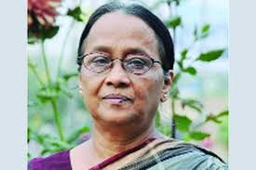
লেখক-পরিচিতি
সেলিনা হোসেন
সেলিনা হোসেন ১৯৪৭ খ্রিষ্টাব্দের ১৪ জুন রাজশাহীতে জন্ম গ্রহণ করেন।
তিনি এক সময় বাংলা একাডেমির পরিচালক ছিলেন।
সেলিনা হোসেনের গ্রন্থসমূহ:জলোছ্ছ্বাস,হাঙর নদী গ্রেনেড,পোকামাকড়ের ঘরবসতি,মুক্তিযুদ্ধের গল্প ইত্যাদি।
সেলিনা হোসেন বাংলা একাডেমি সাহিত্য পুরস্কার,ফিলিপস সাহিত্য পুরস্কার,বাংলাদেশ চলচিত্র পুরস্কারসহ অনেক পুরস্কার লাভ করেছেন।

Slide 14
দলগত কাজ
গোলাপ দল
১। তোমার এলাকার একজন মহিয়সী নারীর কর্মজগৎ নিয়ে একটি পোস্টার, ডিজাইন করে আনবে।

Slide 15
জবা দল
১। তোমার এলাকার একজন মহিয়সী নারীর কর্মজগৎ নিয়ে একটি রচনা লিখে আনবে।

Slide 16
মূল্যায়ন
১। বেগম রোকেয়ার পিতার নাম কী?
২।রোকেয়া কোথায় স্কুল প্রতিষ্ঠা করেন?
৩।সেলিনা হোসেনের গ্রন্থগুলো কী কী?
৪। রোকেয়া কত সালে কোথায় জন্ম গ্রহণ করেন?

Slide 17
বাড়ীর কাজ
নারীর শিক্ষা বিস্তারে রোকেয়ার অবদান সম্পর্কে তোমার ছোট ভাই-বোনদের মধ্যে আলোচনা করবে।

Slide 18
সবাইকে ধণ্যবাদ

